Slide 1
과목_학년학기_단원 | suh_0601_04
차시명 | 08 도전 수학(수학으로 환경을 읽어 볼까요)
파일명 | suh_0601_04_0008
검토 | 담당
 | 김윤희
문서 HISTORY
번호 | 버전 | 문서 작성일 | 내용 비고 | 작성자 (내선번호) | 검토자
1 | V 1.0 | 2022.02.06 | 문서 발생 | 백지수
2 | V 2.0 | 2022.02.18 | 1차 검수 및 문서 수정 |  | 김윤희
3
4
5
6
7
8
9
10
11

Slide 2
학습 단계 | 자료명 | 프레임 수 | 교과서 정보 | 파일명 | 자료 형태
도입 | 이번 시간에 배울 내용 | 1 |  | suh_0601_04_0008_101_1.html | Html5
전개 | [도전 수학 1] 여러 가지 정보 중 필요한 정보를 찾아 비율과 백분율 구하기 (1/2) | 1 | 수학 86쪽 | suh_0601_04_0008_201_1.html | Html5
 | [도전 수학 1] 여러 가지 정보 중 필요한 정보를 찾아 비율과 백분율 구하기 (2/2) | 1 | 수학 86쪽 | suh_0601_04_0008_201_2.html | Html5
 | [도전 수학 2] 조건을 바꾸어 문제 만들어 해결하기 (1/2) | 1 | 수학 87쪽 | suh_0601_04_0008_202_1.html | Html5
 | [도전 수학 2] 조건을 바꾸어 문제 만들어 해결하기 (2/2) | 1 | 수학 87쪽 | suh_0601_04_0008_202_2.html | Html5
정 리 | 다음 시간에 배울 내용 | 1 |  | suh_0601_04_0008_301_1.html | Html5
평가 | 우리 반 친구 칭찬하기 | 1 |  | suh_0601_04_0008_401_1.htm | Html5
총 프레임 수 |  | 7

Slide 3
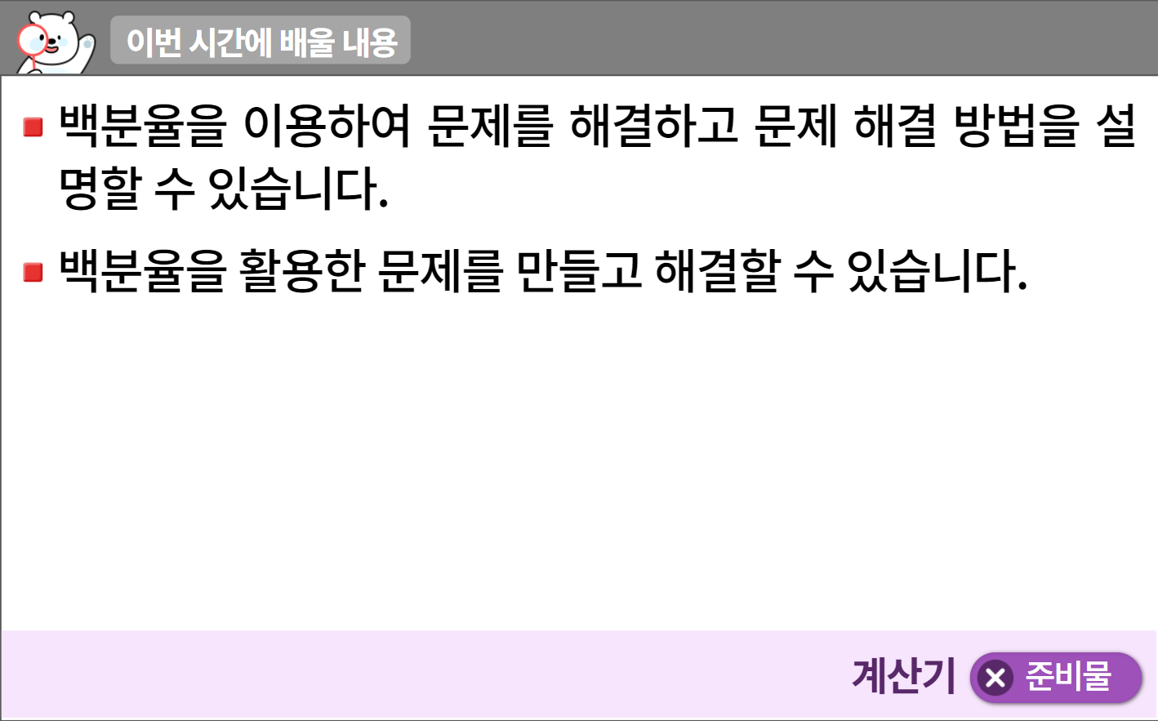

6-1
4. 비와 비율
suh_0601_04_0008_101_1
08 도전 수학(수학으로 환경을 읽어 볼까요)
수정사항
1 | 이번 시간에는 무엇을 배울까요 페이지 디자인 수정
2 | 준비물 약물 및 팝업박스 디자인 수정 (비고 참고)
3
4
5
1
2

Slide 4

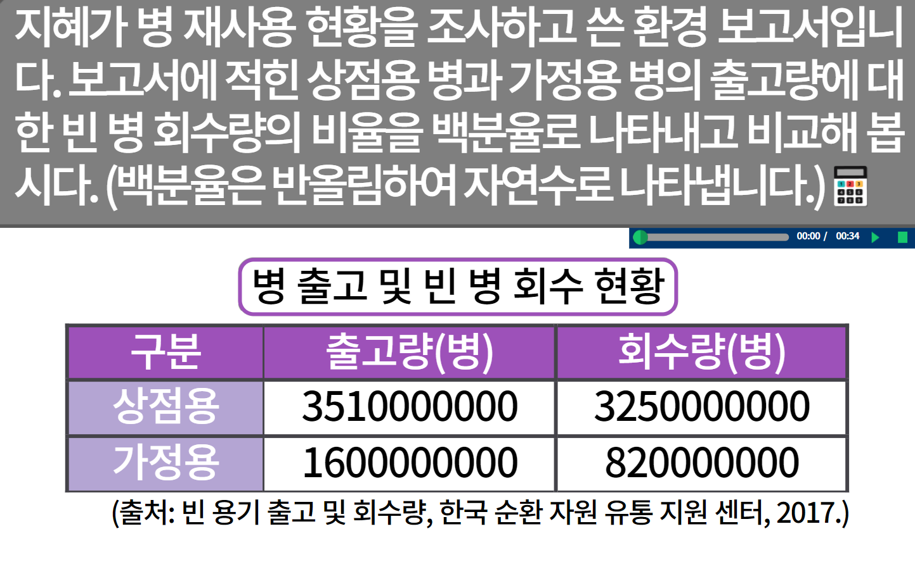
6-1
4. 비와 비율
suh_0601_04_0008_201_1
08 도전 수학(수학으로 환경을 읽어 볼까요)
수정사항
1 | 대발문 앞 약물 추가
2 | 오디오 재생바 디자인 수정 및 위치 하단으로 이동
3 | 라인박스 및 표 디자인 수정
4
5
1
2
3
2

Slide 5






6-1
4. 비와 비율
suh_0601_04_0008_201_2
08 도전 수학(수학으로 환경을 읽어 볼까요)
지혜가 병 재사용 현황을 조사하고 쓴 환경 보고서입니다. 보고서에 적힌 상점용 병과 가정용 병의 출고량에 대한 빈 병 회수량의 비율을 백분율로 나타내고 비교해 봅시다. (백분율은 반올림하여 자연수로 나타냅니다.)
Θ Description & Function
Θ Description & Function
답 칸 클릭하면 답 나타남. 정답 확인 버튼은 정답 가리기로 토글 됨.
풀 팝업창 (다음 슬라이드)
표 보기
#2
구하려는 무엇인가요?
문제
상점용 병과 가정용 병의 출고량 대한 빈 병 회수량의 비율을 백분율로 나타내어 비교해 보는 것입니다.
계획
실행
반성
#2
#1

Slide 6
6-1
4. 비와 비율
suh_0601_04_0008_201_2
08 도전 수학(수학으로 환경을 읽어 볼까요)
Θ Description & Function
Θ Description & Function
<표 보기 버튼 클릭 시 나오는 화면>
표 디자인 수정
#1

Slide 7


6-1
4. 비와 비율
suh_0601_04_0008_201_2
08 도전 수학(수학으로 환경을 읽어 볼까요)
지혜가 병 재사용 현황을 조사하고 쓴 환경 보고서입니다. 보고서에 적힌 상점용 병과 가정용 병의 출고량에 대한 빈 병 회수량의 비율을 백분율로 나타내고 비교해 봅시다. (백분율은 반올림하여 자연수로 나타냅니다.)
Θ Description & Function
Θ Description & Function
1. 천재 교과서 캐릭터 사용.
처음에 캐릭터가 가운데 있음. 말줄임 버튼을 클릭하면 캐릭터가 좌측으로 이동하고, 우측으로 말풍선이 나타나고 내레이션이 나옴. (다음 슬라이드)
표 보기
어떤 방법으로 문제를 해결하면 좋을까요?
문제
계획
실행
반성

Slide 8
6-1
4. 비와 비율
suh_0601_04_0008_201_2
08 도전 수학(수학으로 환경을 읽어 볼까요)
지혜가 병 재사용 현황을 조사하고 쓴 환경 보고서입니다. 보고서에 적힌 상점용 병과 가정용 병의 출고량에 대한 빈 병 회수량의 비율을 백분율로 나타내고 비교해 봅시다. (백분율은 반올림하여 자연수로 나타냅니다.)
Θ Description & Function
Θ Description & Function
<캐릭터 클릭 시 나타나는 화면>
처음에 캐릭터는 가운데 있음. 말줄임 버튼을 클릭하면 캐릭터가 좌측으로 이동하고, 우측으로 말풍선이 나타나고 내레이션이 나옴. 내레이션은 기존 개발물 것 그대로 사용.
표 보기
어떤 방법으로 문제를 해결하면 좋을까요?
문제
계획
병의 출고량에 대한 빈 병의 회수량의 비율을 구한 후 100을 곱하여
백분율로 나타냅니다.
실행
반성

Slide 9

6-1
4. 비와 비율
suh_0601_04_0008_201_2
08 도전 수학(수학으로 환경을 읽어 볼까요)
지혜가 병 재사용 현황을 조사하고 쓴 환경 보고서입니다. 보고서에 적힌 상점용 병과 가정용 병의 출고량에 대한 빈 병 회수량의 비율을 백분율로 나타내고 비교해 봅시다. (백분율은 반올림하여 자연수로 나타냅니다.)
Θ Description & Function
Θ Description & Function
예 약물 사용. - 처음부터 나타나지 않음. - 정답 칸 클릭 시 나타남.
답 칸 클릭하면 답 나타남. 정답 확인 버튼은 정답 가리기로 토글됨.
표 보기
생각한 방법으로 문제를 해결해 보세요.
문제
#1
×100＝92.5······ 93(%)
계획
상점용
325
351
실행
#1
반성
×100＝51.25 51(%)
가정용
82
160
#2
#2

Slide 10
6-1
4. 비와 비율
suh_0601_04_0008_201_2
08 도전 수학(수학으로 환경을 읽어 볼까요)
지혜가 병 재사용 현황을 조사하고 쓴 환경 보고서입니다. 보고서에 적힌 상점용 병과 가정용 병의 출고량에 대한 빈 병 회수량의 비율을 백분율로 나타내고 비교해 봅시다. (백분율은 반올림하여 자연수로 나타냅니다.)
Θ Description & Function
Θ Description & Function
답 칸 클릭하면 답 나타남. 정답 확인 버튼은 정답 가리기로 토글 됨.
표 보기
생각한 방법이 맞는지 확인해 보고, 문제를 해결한 방법을 친구들에게 이야기해 보세요.
문제
계획
출고량에 대한 회수량의 비율은 이므로
백분율로 나타낼 때에는 비율에 100을 곱합니다.
(회수량)
(출고량)
실행
반성
#2
#1

Slide 11
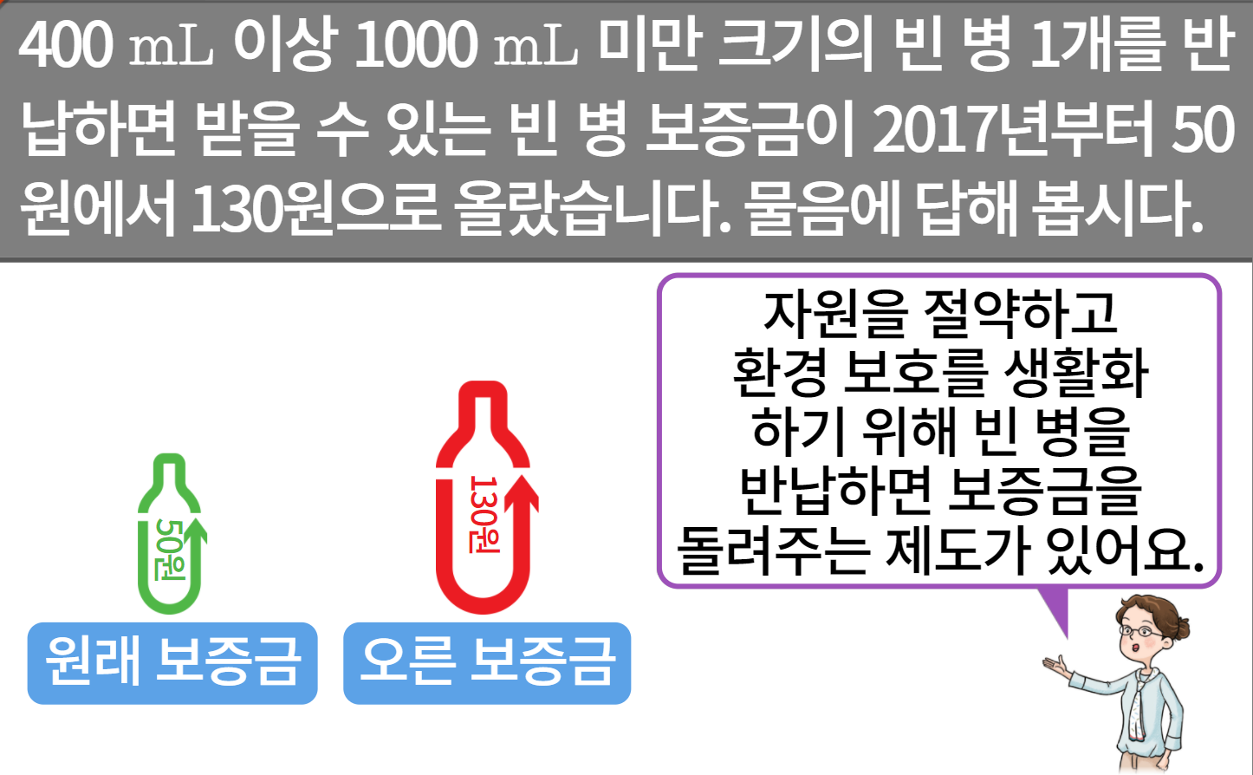

6-1
4. 비와 비율
suh_0601_04_0008_202_1
08 도전 수학(수학으로 환경을 읽어 볼까요)
수정사항
1 | 대발문 앞 약물 추가
2 | 색상박스 디자인 수정
3 | 말풍선 디자인 수정
4 | 캐릭터 변경
5
1
3
2
4

Slide 12
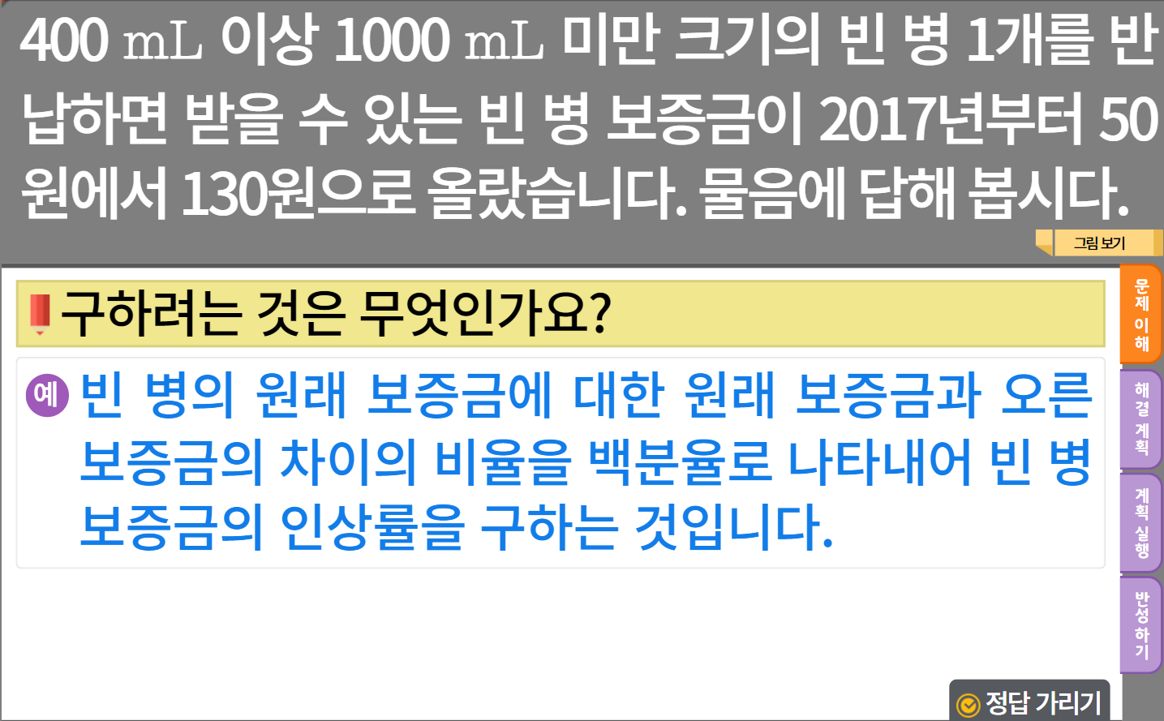
6-1
4. 비와 비율
suh_0601_04_0008_202_2
08 도전 수학(수학으로 환경을 읽어 볼까요)
수정사항
1 | 소발문 앞 블릿 디자인 수정
2 | 그림 보기 약물 디자인 수정
3 | 예 약물 디자인 수정
4 | 정답확인 버튼 디자인 수정 정답 확인 > 정답 가리기로 토글됨
5 | 각 탭 디자인 수정 및 이름 바꾸기 →문제 →계획 →실행 →반성
2
1
3
5
4

Slide 13
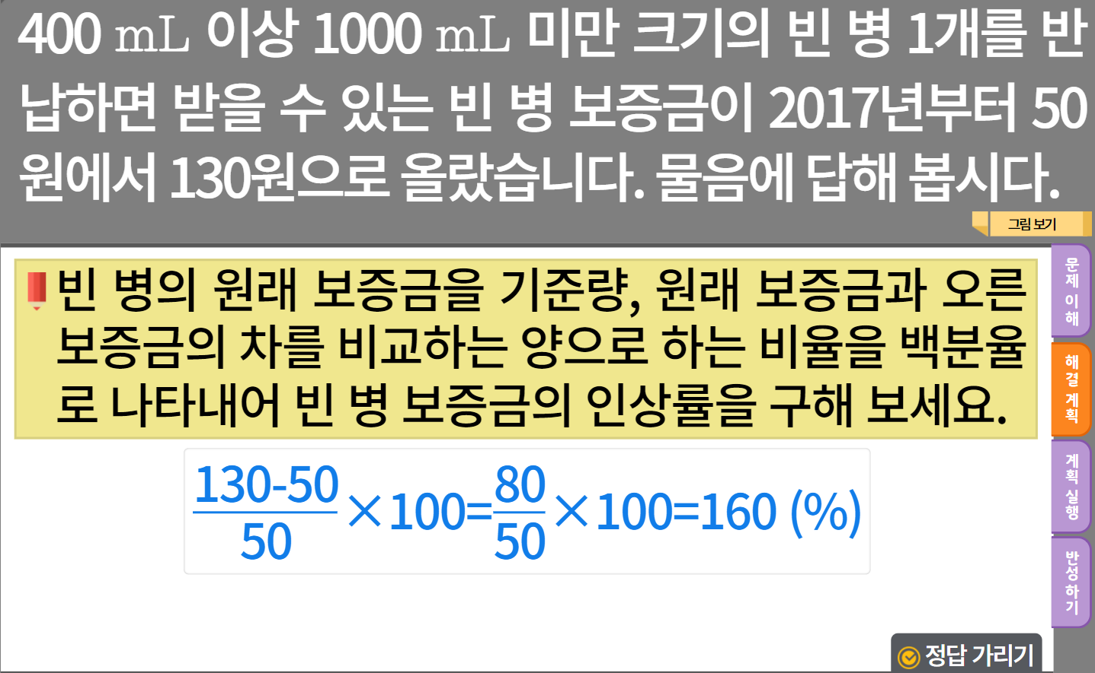
6-1
4. 비와 비율
suh_0601_04_0008_202_1
08 도전 수학(수학으로 환경을 읽어 볼까요)
수정사항
1 | 소발문 앞 블릿 디자인 수정
2 | 정답확인 버튼 디자인 수정 정답 확인 > 정답 가리기로 토글됨
3
4
5
1
2

Slide 14
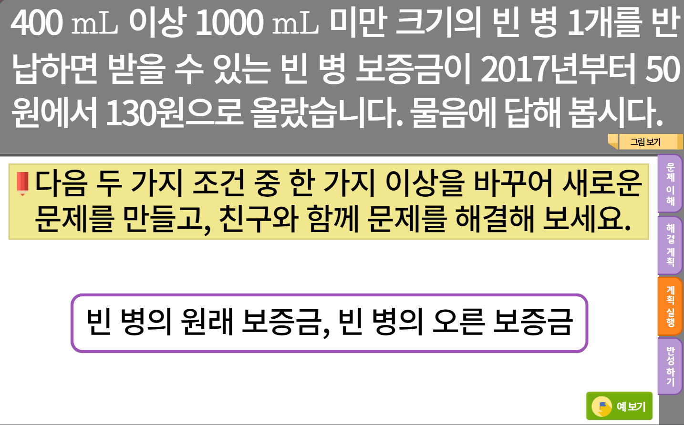
6-1
4. 비와 비율
suh_0601_04_0008_202_1
08 도전 수학(수학으로 환경을 읽어 볼까요)
수정사항
1 | 소발문 앞 블릿 디자인 수정
2 | 라인 박스 디자인 수정
3 | 예 보기 약물 디자인 수정, 예 보기 클릭하면 풀 팝업으로 예 보이기 (예 보기 풀팝업 다음 슬라이드)
4
5
1
2
2

Slide 15

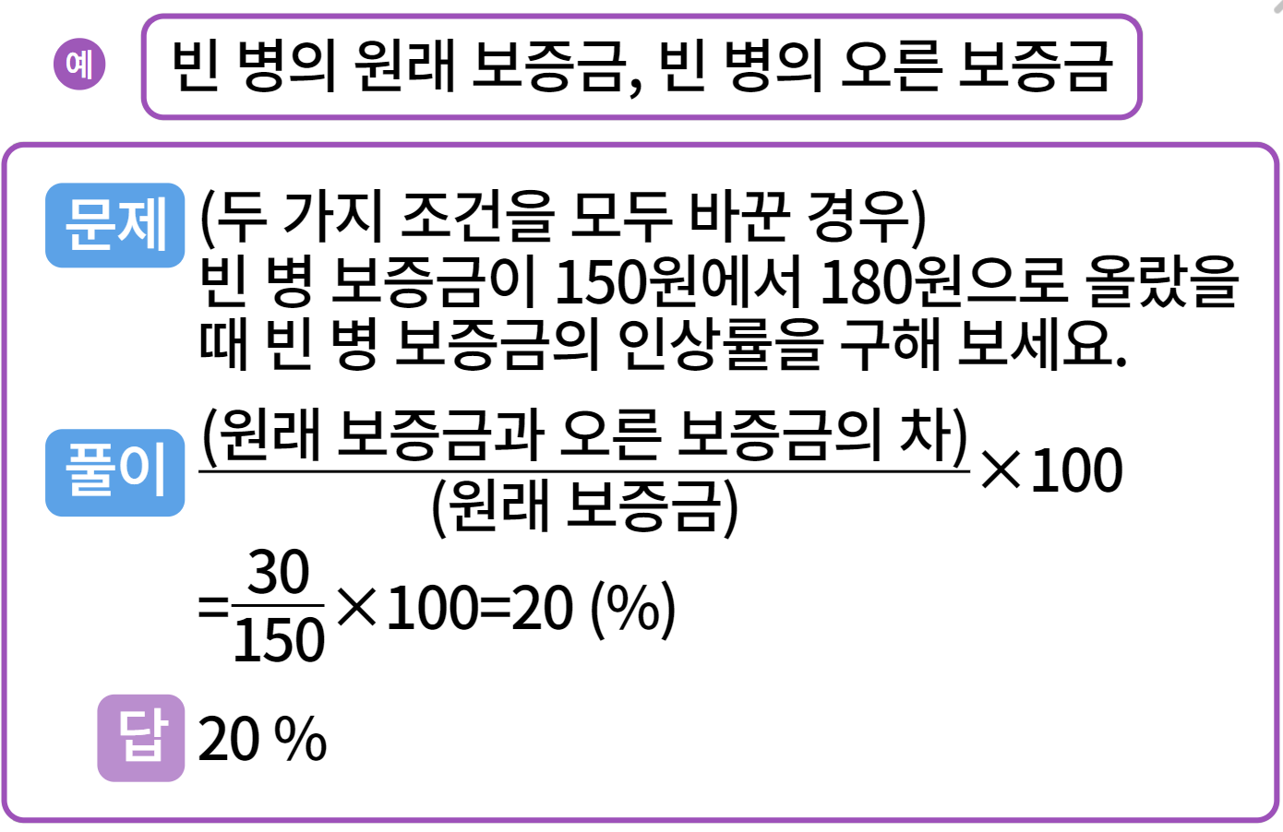
6-1
4. 비와 비율
suh_0601_04_0008_202_1
08 도전 수학(수학으로 환경을 읽어 볼까요)
수정사항
예 보기 풀 팝업 화면
1 | 예 약물 디자인 수정
2 | 라인 박스 디자인 수정
3
4
5
2
1

Slide 16
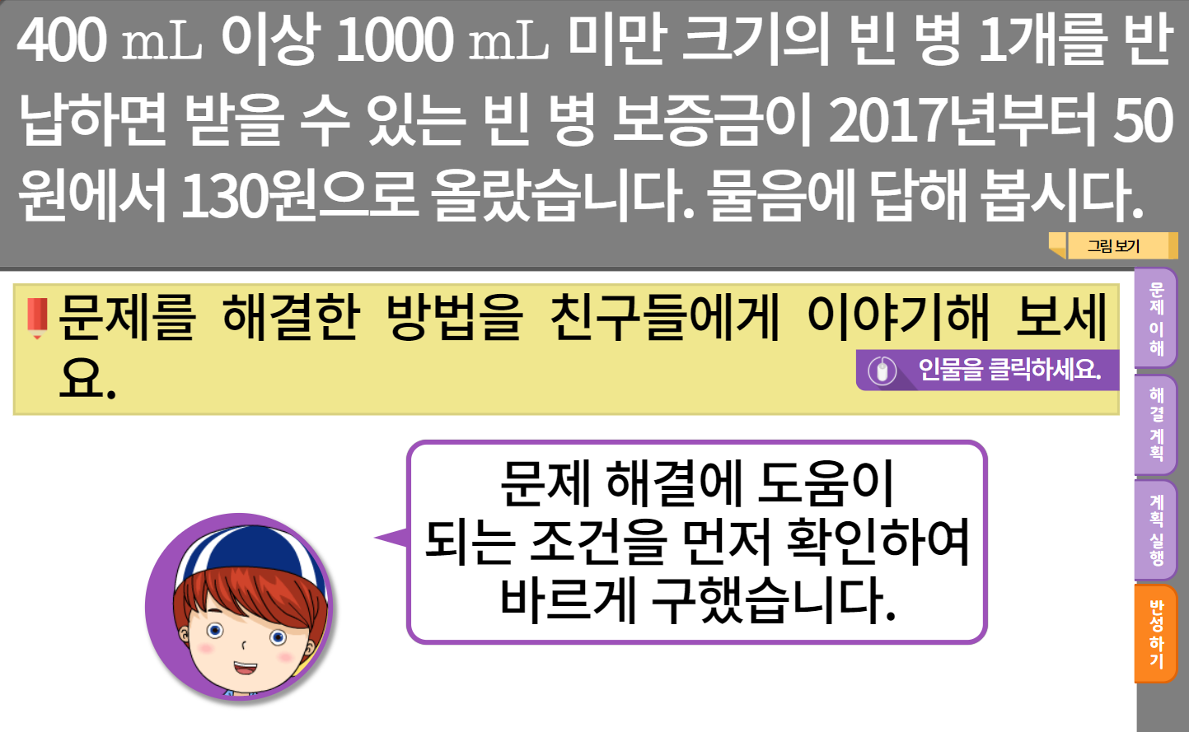

6-1
4. 비와 비율
suh_0601_04_0008_202_1
08 도전 수학(수학으로 환경을 읽어 볼까요)
수정사항
1 | 소발문 앞 블릿 디자인 수정
2 | 지시문 삭제
3 | 캐릭터 변경 캐릭터 옆에 말줄임 버튼도 같이 넣어주세요. 말줄임 클릭하면 말풍선 나오게, 내레이션은 그대로 사용함.
4 | 말풍선 디자인 수정
5
1
2
4
3

Slide 17
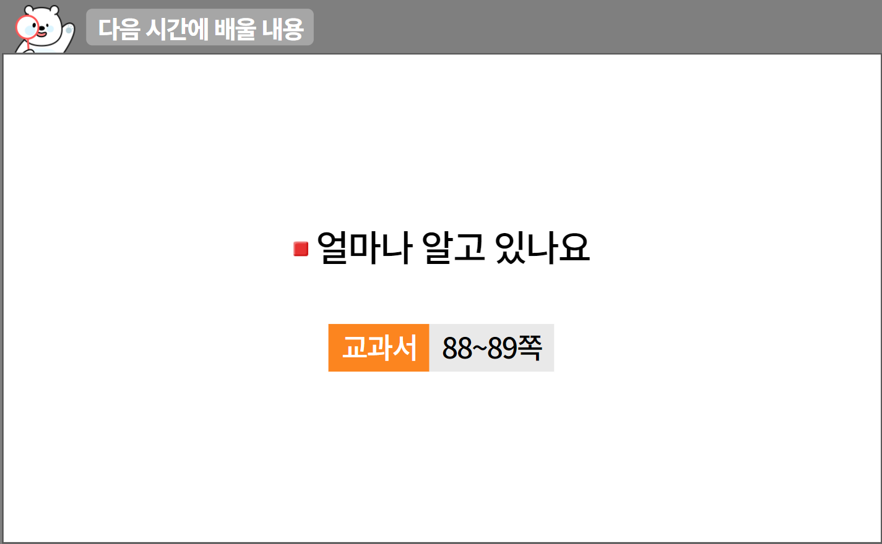
6-1
4. 비와 비율
suh_0601_04_0008_301_1
08 도전 수학(수학으로 환경을 읽어 볼까요)
수정사항
1 | 다음 시간에 배울 내용 페이지 디자인 수정
2 | 디자인 수정
3
4
5
1
2

Slide 18
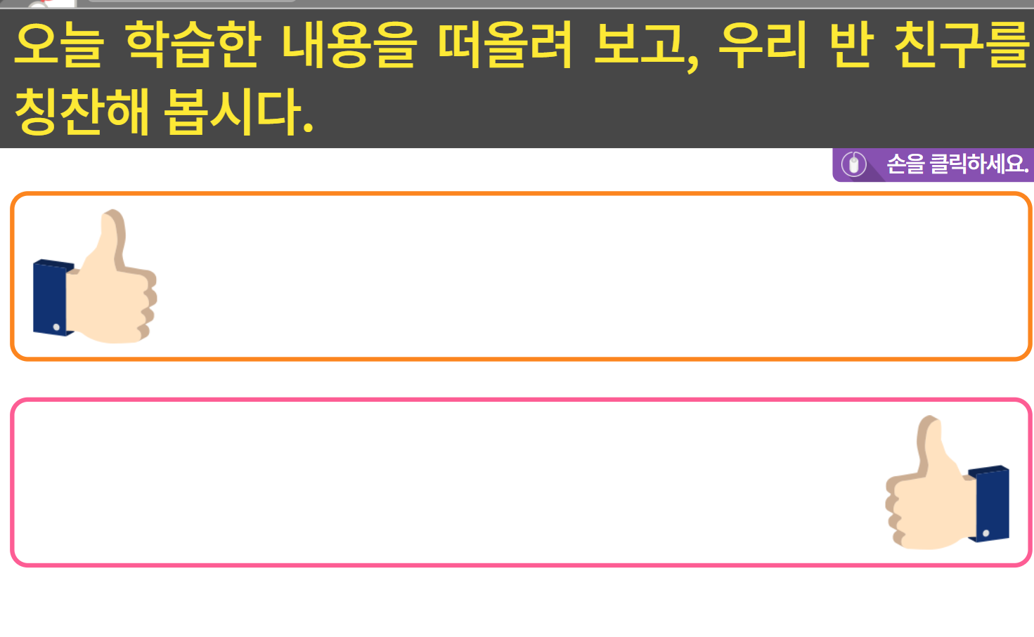
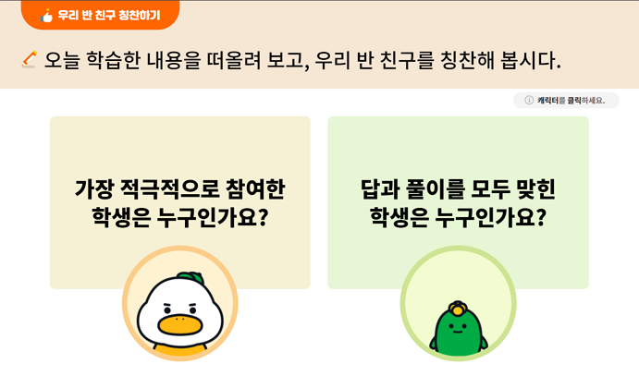
6-1
4. 비와 비율
suh_0601_04_0008_401_1
08 도전 수학(수학으로 환경을 읽어 볼까요)
1
Θ Description & Function
[우리 반 친구 칭찬하기]

